Slide 1
Módulo 15: Capa de aplicación
Introducción a Redes v7.0 (ITN)
Notes:
Cisco Networking Academy Program
Introducción a Redes v7.0 (ITN)
Módulo 15: Capa de aplicación

Slide 2
Objetivos del módulo
Título del módulo: Capa de aplicación
Objetivo del módulo: Explicar el funcionamiento de los protocolos de capa de aplicación para brindar soporte a las aplicaciones de usuario final.
Título del tema | Objetivo del tema
Aplicación, presentación y sesión | Explicar cómo las funciones de la capa de aplicación, la capa de presentación y la capa de sesión funcionan juntas para proporcionar servicios de red a las aplicaciones de usuario final.
Punto a punto | Explique cómo funcionan las aplicaciones de usuario final en una red punto a punto.
Protocolos web y de correo electrónico | Explique la forma en que funcionan los protocolos web y de correo electrónico.
Servicios de direccionamiento IP | Explique cómo funcionan de DNS y DHCP.
Servicios de intercambio de archivos | Explique la forma en que funcionan los protocolos de transferencia de archivos.
Notes:
‹#›
15 - Capa de aplicación
15.0.2 - ¿Qué aprenderé a hacer en el módulo?

Slide 3
15.1 Solicitud, presentación y sesión
Notes:
15 - Capa de aplicación
15.1 – Aplicación, presentación y sesión

Slide 4
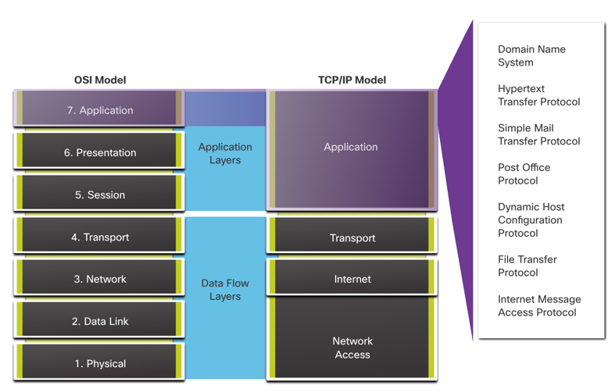
Aplicación, presentación y sesión Capa de aplicación
Las tres capas superiores del modelo OSI (aplicación, presentación y sesión) definen funciones de la capa de aplicación TCP / IP.
La capa de aplicación proporciona la interfaz entre las aplicaciones utilizadas para comunicarse y la red subyacente a través de la cual se transmiten los mensajes.
Algunos de los protocolos de capa de aplicación más conocidos incluyen HTTP, FTP, TFTP, IMAP y DNS.
Notes:
15 - Capa de aplicación
15.1 – Aplicación, presentación y sesión
15.1.1 - Capa de aplicación

Slide 5
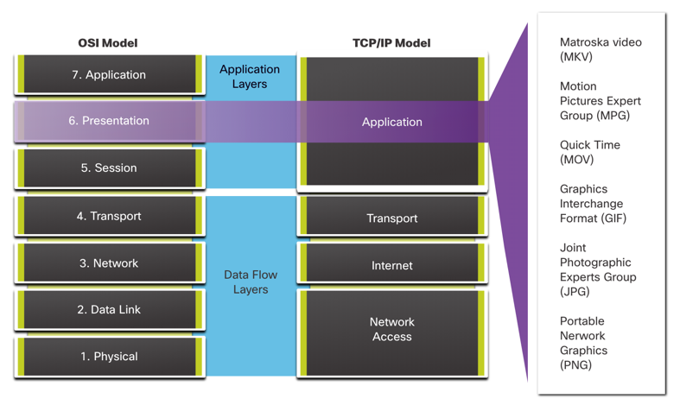
Aplicación, presentación y sesión Capa de presentación y sesión
La capa de presentación tiene tres funciones principales:
Dar formato a los datos del dispositivo de origen, o presentarlos, en una forma compatible para que lo reciba el dispositivo de destino.
Comprimir los datos de forma tal que los pueda descomprimir el dispositivo de destino.
Cifrar los datos para transmitirlos y descifrarlos al recibirlos.
Función de la capa de sesión:
Crear y mantener diálogos entre las aplicaciones de origen y de destino.
La capa de sesión maneja el intercambio de información para iniciar los diálogos y mantenerlos activos, y para reiniciar sesiones que se interrumpieron o que estuvieron inactivas durante un período prolongado.
Notes:
15 - Capa de aplicación
15.1 – Aplicación, presentación y sesión
15.1.2 – Capa de presentación y sesión

Slide 6
Aplicación, presentación y sesión Protocolos de capa de aplicación de TCP/IP
Los protocolos de aplicación TCP/IP especifican el formato y la información de control necesarios para muchas funciones de comunicación comunes de Internet.
Los protocolos de capa de aplicación son utilizados tanto por los dispositivos de origen como de destino durante una sesión de comunicación.
Para que las comunicaciones se lleven a cabo correctamente, los protocolos de capa de aplicación que se implementaron en los hosts de origen y de destino deben ser compatibles.
Sistema de nombres
DNS - Sistema de nombres de dominio (o servicio)
TCP, UDP cliente 53
Traduce los nombres de dominio tales como cisco.com a direcciones IP
Configuración de host
DHCP (Protocolo de configuración dinámica de host)
Cliente UDP 68, servidor 67
Permite que las direcciones vuelvan a utilizarse cuando ya no son necesarias
Web
HTTP- Protocolo de transferencia de hipertexto
TCP 80, 8080
Un Conjunto de reglas para intercambiar texto, imágenes gráficas, sonido, video y otros archivos multimedia en la World Wide Web.
Notes:
15 - Capa de aplicación
15.1 – Aplicación, presentación y sesión
15.1.3 – Protocolos de capa de aplicación de TCP/IP
15.1.4 — Compruebe su comprensión — Aplicación, sesión, presentación

Slide 7
15.2 De Punto a Punto
Notes:
15 - Capa de aplicación
15.2 De Punto a Punto

Slide 8
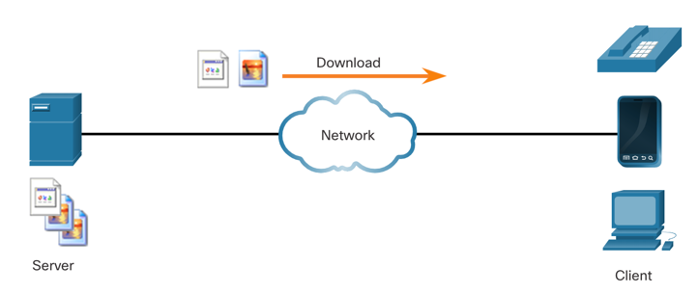
De Punto a Punto Modelo cliente-servidor
Los procesos de cliente y servidor se consideran parte de la capa de aplicación.
En el modelo cliente-servidor, el dispositivo que solicita información se denomina “cliente”, y el dispositivo que responde a la solicitud se denomina “servidor”.
Los protocolos de la capa de aplicación describen el formato de las solicitudes y respuestas entre clientes y servidores.
Notes:
15 - Capa de aplicación
15.2 De Punto a Punto
15.2.1 – Modelo cliente-servidor

Slide 9
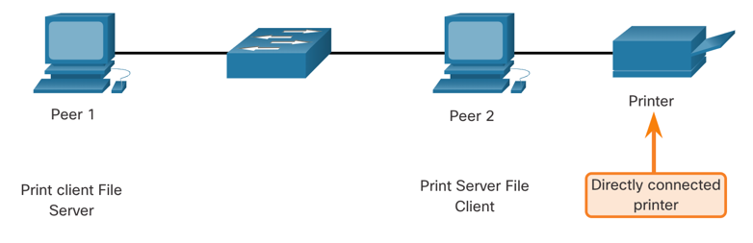
De Punto a Punto Redes Punto a Punto
En una red P2P, hay dos o más PC que están conectadas por medio de una red y pueden compartir recursos (como impresoras y archivos) sin tener un servidor dedicado.
Todo terminal conectado puede funcionar como servidor y como cliente.
Un equipo puede asumir la función de servidor para una transacción mientras funciona en forma simultánea como cliente para otra transacción. Las funciones de cliente y servidor se establecen por solicitud.
Notes:
15 - Capa de aplicación
15.2 De igual a igual
15.2.2 - Redes punto a punto

Slide 10
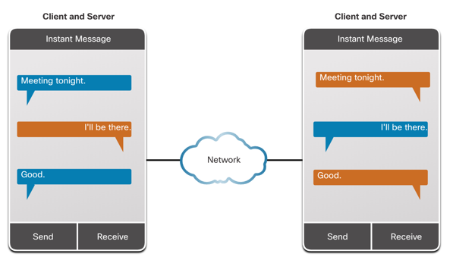
De Punto a Punto Aplicaciones punto a punto
Una aplicación P2P permite que un dispositivo funcione como cliente y como servidor dentro de la misma comunicación.
Algunas aplicaciones P2P utilizan un sistema híbrido en el que cada par accede a un servidor de índice para obtener la ubicación de un recurso almacenado en otro par.
Notes:
15 - Capa de aplicación
15.2 – Punto a punto
15.2.3 – Aplicaciones entre pares

Slide 11
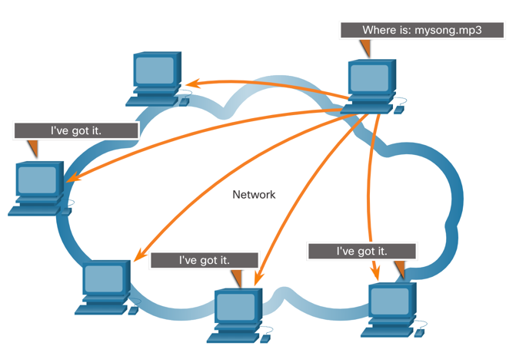
Aplicaciones P2P comunes punto a punto
Con las aplicaciones P2P, cada PC de la red que ejecuta la aplicación puede funcionar como cliente o como servidor para las otras PC en la red que ejecutan la aplicación.
Las redes P2P comunes incluyen las siguientes:
BitTorrent
Conexión directa
eDonkey
Freenet
Notes:
15 - Capa de aplicación
15.2 – Punto a punto
15.2.4 - Aplicaciones P2P comunes
15.2.5 — Compruebe su comprensión — Peer-to-Peer

Slide 12
15.3 Protocolos web y de correo electrónico
Notes:
15 - Capa de aplicación
15.3 – Protocolos web y de correo electrónico

Slide 13
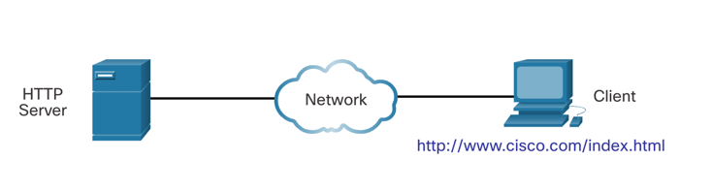
Protocolos web y de correo electrónico Protocolo de transferencia de hipertexto y lenguaje de marcado de hipertexto
Cuando se escribe una dirección web o un localizador uniforme de recursos (URL) en un navegador web, el navegador establece una conexión con el servicio web. El servicio web se está ejecutando en el servidor que está utilizando el protocolo HTTP.
Para comprender mejor cómo interactúa el navegador web con el servidor web, podemos analizar cómo se abre una página web en un navegador.
Paso 1
El explorador interpreta las tres partes del URL:
http (el protocolo o esquema)
www.cisco.com (el nombre del servidor)
index.html (el nombre de archivo específico solicitado)
Notes:
15 - Capa de aplicación
15.3 – Protocolos web y de correo electrónico
15.3.1 – Protocolo de transferencia de hipertexto y lenguaje de marcado de hipertexto

Slide 14
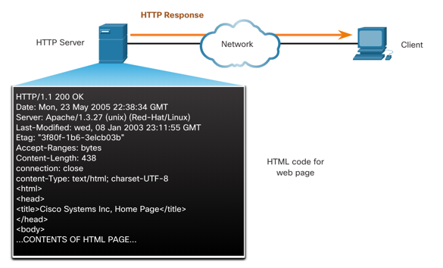
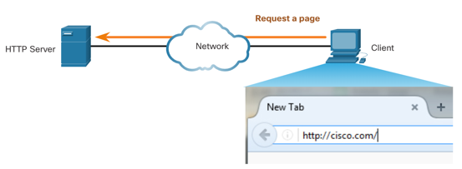
Protocolos web y de correo electrónico Protocolo de transferencia de hipertexto y lenguaje de marcado de hipertexto
Paso 2
El navegador luego verifica con un Servidor de nombres de dominio (DNS) para convertir a www.cisco.com en una dirección numérica que utiliza para conectarse con el servidor.
El cliente inicia una solicitud HTTP a un servidor enviando una solicitud GET al servidor y solicita el archivo index.html.
Paso 3
En respuesta a la solicitud, el servidor envía el código HTML de esta página web al navegador.
Notes:
15 - Capa de aplicación
15.3 – Protocolos web y de correo electrónico
15.3.1 – Protocolo de transferencia de hipertexto y lenguaje de marcado de hipertexto

Slide 15
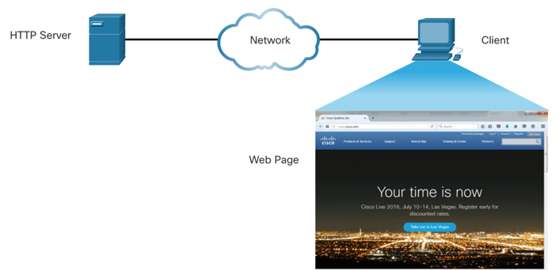
Protocolos web y de correo electrónico Protocolo de transferencia de hipertexto y lenguaje de marcado de hipertexto
Paso 4
El navegador descifra el código HTML y da formato a la página para que se pueda visualizar en la ventana del navegador.
Notes:
15 - Capa de aplicación
15.3 – Protocolos web y de correo electrónico
15.3.1 – Protocolo de transferencia de hipertexto y lenguaje de marcado de hipertexto

Slide 16
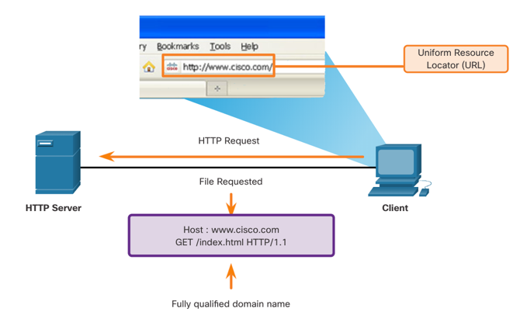
Protocolos web y de correo electrónico HTTP y HTTPS
HTTP es un protocolo de solicitud/respuesta que especifica los tipos de mensajes utilizados para esa comunicación.
Los tres tipos de mensajes comunes son GET, POST y PUT
GET - solicitud de datos por parte del cliente. Un cliente (navegador web) envía el mensaje GET al servidor web para solicitar las páginas HTML.
POSTcarga archivos de datos, como los datos de formulario, al servidor web.
PUTcarga los recursos o el contenido, como por ejemplo una imagen, en el servidor web.
Nota:HTTP no es un protocolo seguro. Para comunicaciones seguras enviadas a través de Internet, se debe utilizar HTTPS.
Notes:
15 - Capa de aplicación
15.3 – Protocolos web y de correo electrónico
15.3.2 – HTTP y HTTPS

Slide 17
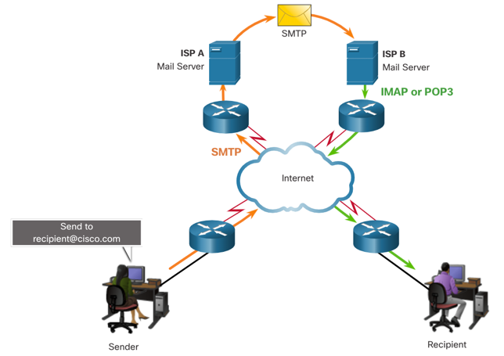
Protocolos web y de correo electrónico Protocolos de correo electrónico
El correo electrónico es un método de guardado y desvío que se utiliza para enviar, guardar y recuperar mensajes electrónicos a través de una red.Los mensajes de correo electrónico se guardan en bases de datos en servidores de correo. Los clientes de correo electrónico se comunican con servidores de correo para enviar y recibir correo electrónico.
Los protocolos de correo electrónico utilizados para la operación son:
Protocolo simple de transferencia de correo (SMTP) para enviar correo electrónico.
Protocolo de oficina de correos (POP) e IMAP: se utiliza para que los clientes reciban correo.
Notes:
15 - Capa de aplicación
15.3 – Protocolos web y de correo electrónico
15.3.3 - Protocolos de correo electrónico

Slide 18
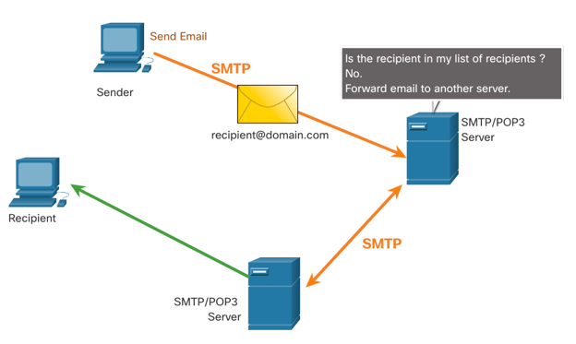
Protocolos Web y Correo Electrónico SMTP, POP e IMAP
Cuando un cliente envía correo electrónico, el proceso SMTP del cliente se conecta a un proceso SMTP del servidor en el puerto bien conocido 25.
Después de que se establece la conexión, el cliente intenta enviar el correo electrónico al servidor a través de esta.
Una vez que el servidor recibe el mensaje, lo ubica en una cuenta local (si el destinatario es local) o lo reenvía a otro servidor de correo para su entrega.
El servidor de correo electrónico de destino puede no estar en línea o puede estar ocupado. Si es así, SMTP pone en cola los mensajes que se enviarán más adelante.
Nota: Los formatos de mensaje SMTP requieren un encabezado del mensaje (dirección de correo electrónico del destinatario y dirección de correo electrónico del remitente) y un cuerpo del mensaje.
Notes:
15 - Capa de aplicación
15.3 – Protocolos web y de correo electrónico
15.3.4 - SMTP, POP e IMAP

Slide 19
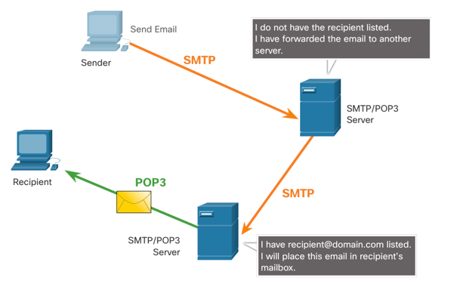
Protocolos Web y Correo Electrónico SMTP, POP e IMAP (Cont.)
POP es utilizado por una aplicación para recuperar correo electrónico de un servidor de correo. Cuando el correo se descarga del servidor al cliente mediante POP, los mensajes se eliminan en el servidor.
El servidor comienza el servicio POP escuchando de manera pasiva en el puerto TCP 110 las solicitudes de conexión del cliente.
Cuando un cliente desea utilizar el servicio, envía una solicitud para establecer una conexión TCP con el servidor.
Una vez establecida la conexión, el servidor POP envía un saludo.
A continuación, el cliente y el servidor POP intercambian comandos y respuestas hasta que la conexión se cierra o cancela.
Nota: Dado que POP no almacena mensajes, no se recomienda para las pequeñas empresas que necesitan una solución de respaldo centralizada.
Notes:
15 - Capa de aplicación
15.3 – Protocolos web y de correo electrónico
15.3.4 — SMTP, POP e IMAP (cont.)

Slide 20
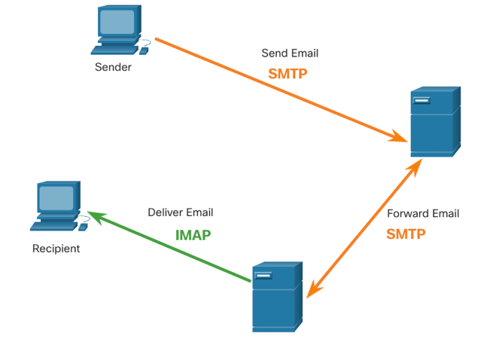
Protocolos web y de correo electrónico SMTP, POP e IMAP (Cont.)
IMAP es otro protocolo que describe un método para recuperar mensajes de correo electrónico.
A diferencia de POP, cuando un usuario se conecta a un servidor IMAP, se descargan copias de los mensajes a la aplicación cliente. Los mensajes originales se mantienen en el servidor hasta que se eliminen manualmente.
Cuando un usuario decide eliminar un mensaje, el servidor sincroniza esa acción y elimina el mensaje del servidor.
Notes:
15 - Capa de aplicación
15.3 – Protocolos web y de correo electrónico
15.3.4 - SMTP, POP e IMAP (Cont.)
15.3.5 –Compruebe su comprensión - Protocolos web y de correo electrónico

Slide 21
15.4 Servicios de direccionamiento IP
Notes:
15 - Capa de aplicación
15.4 – Servicios de asignación de direcciones IP

Slide 22
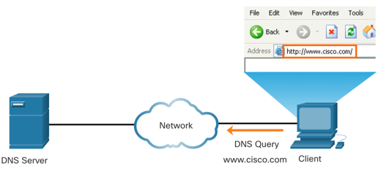
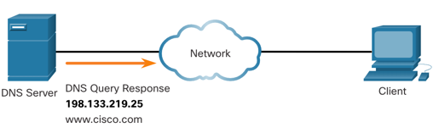
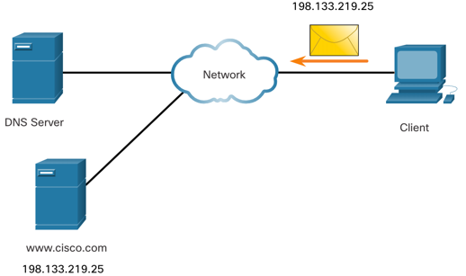
Servicios de direccionamiento IP Servicio de nombres de dominio
Los nombres de dominio se crearon para convertir las direcciones numéricas en un nombre sencillo y reconocible.
Los nombres de dominio completos (FQDN), como http://www.cisco.com, son mucho más fáciles de recordar para las personas que 198.133.219.25.
El protocolo DNS define un servicio automatizado que coincide con nombres de recursos que tienen la dirección de red numérica solicitada. Incluye el formato de consultas, respuestas y datos.
Notes:
15 - Capa de aplicación
15.4 – Servicios de direccionamiento IP
15.4.1 – Servicio de nombres de dominio

Slide 23
Servicios de direccionamiento IP Formato del mensaje DNS
El servidor DNS almacena diferentes tipos de registros de recursos utilizados para resolver nombres. Estos registros contienen el nombre, la dirección y el tipo de registro.
Algunos de estos tipos de registros son los siguientes:
A: una dirección IPv4 de terminal
NS: un servidor de nombre autoritativo
AAAA: una dirección IPv6 de terminal
MX: un registro de intercambio de correo
Cuando un cliente realiza una consulta, el proceso DNS del servidor observa primero sus propios registros para resolver el nombre. Si no puede resolverlo con los registros almacenados, contacta a otros servidores para hacerlo.
Una vez que se encuentra una coincidencia y se la devuelve al servidor solicitante original, este almacena temporalmente la dirección numerada por si se vuelve a solicitar el mismo nombre.
Notes:
15 - Capa de aplicación
15.4 – Servicios de direccionamiento IP
15.4.2 – Formato del mensaje DNS

Slide 24
Servicios de direccionamiento IP Formato del mensaje DNS
Este formato de mensaje que se ve en la figura se utiliza para todos los tipos de solicitudes de clientes y respuestas del servidor, para los mensajes de error y para la transferencia de información de registro de recursos entre servidores.
Sección de mensajes DNS | Descripción
Pregunta | La pregunta para el servidor de nombres
Respuesta | Registros de recursos que responden la pregunta
Autoridad | Registros de recursos que apuntan a una autoridad
Adicional | Registros de recursos que poseen información adicional
Notes:
15 - Capa de aplicación
15.4 – Servicios de direccionamiento IP
15.4.2 — Formato de mensaje DNS (cont.)

Slide 25
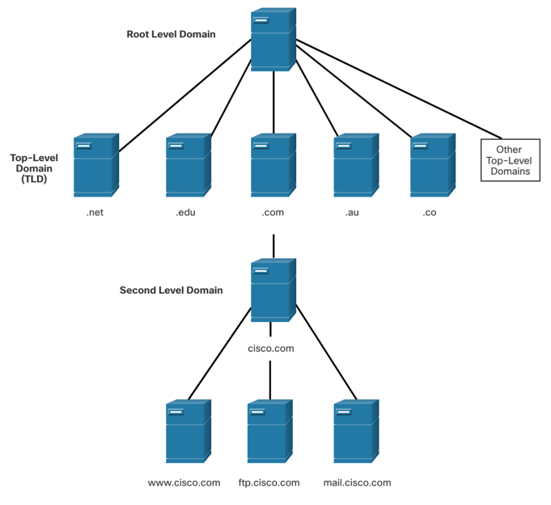
Servicios de direccionamiento IP Jerarquía DNS
El protocolo DNS utiliza un sistema jerárquico para crear una base de datos que proporcione la resolución de nombres.
Cada servidor DNS mantiene un archivo de base de datos específico y sólo es responsable de administrar las asignaciones de nombre a IP para esa pequeña porción de toda la estructura DNS.
Cuando un servidor DNS recibe una solicitud para una traducción de nombre que no se encuentra dentro de esa zona DNS, el servidor DNS reenvía la solicitud a otro servidor DNS dentro de la zona adecuada para su traducción.
Algunos ejemplos de dominios de nivel superior son los siguientes:
.com: una empresa o industria
.orguna organización sin fines de lucro
.au Australia
Notes:
15 - Capa de aplicación
15.4 – Servicios de direccionamiento IP
15.4.3 – Jerarquía DNS

Slide 26
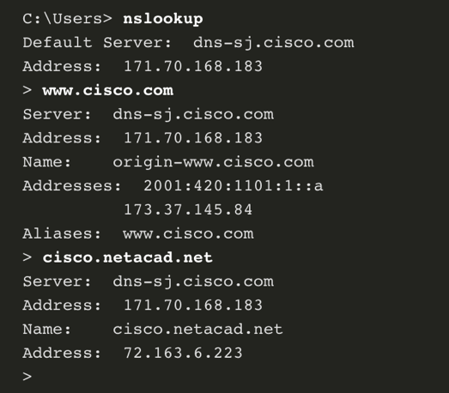
Servicios de direccionamiento IP El comando nslookup
Nslookup es una utilidad del sistema operativo de la computadora que permite al usuario consultar manualmente los servidores DNS configurados en el dispositivo para resolver un nombre de host dado.
Esta utilidad también puede utilizarse para solucionar los problemas de resolución de nombres y verificar el estado actual de los servidores de nombres.
En la figura 1, cuando se ejecuta el comando nslookup, se muestra el servidor DNS predeterminado configurado para su host.
El nombre de un host o de un dominio se puede introducir en el símbolo del sistema de nslookup.
Notes:
15 - Capa de aplicación
15.4 – Servicios de direccionamiento IP
15.4.4 – El comando nslookup
15.4.5 — Comprobador de sintaxis — El comando nslookup

Slide 27
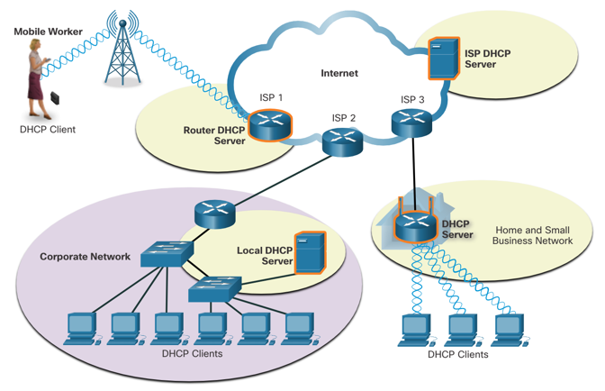
Servicios de direccionamiento IP Protocolo de configuración dinámica de host
El protocolo DHCP del servicio IPv4 automatiza la asignación de direcciones IPv4, máscaras de subred, gateways y otros parámetros de redes IPv4.
DHCP se considera direccionamiento dinámico en comparación con direccionamiento estático. El direccionamiento estático está introduciendo manualmente la información de la dirección IP.
Cuando un host se conecta a la red, se realiza el contacto con el servidor de DHCP y se solicita una dirección. El servidor de DHCP elige una dirección de un rango de direcciones configurado llamado grupo y la asigna (concede) al host.
Muchas redes utilizan tanto el direccionamiento estático como DHCP. DHCP se utiliza para hosts de propósito general, tales como los dispositivos de usuario final. El direccionamiento estático se utiliza para los dispositivos de red, tales como gateways, switches, servidores e impresoras.
Nota: DHCPv6 (DHCP para IPv6) proporciona servicios similares para los clientes IPv6. Sin embargo, DHCPv6 no proporciona una dirección de puerta de enlace predeterminada. Esto sólo se puede obtener de forma dinámica a partir del anuncio de router del propio router.
Notes:
15 - Capa de aplicación
15.4 – Servicios de direccionamiento IP
15.4.6 - Protocolo de configuración dinámica de host

Slide 28
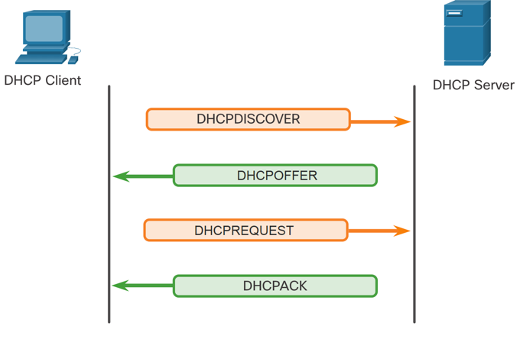
Servicios de direccionamiento IP Funcionamiento de DHCP
Proceso DHCP:
Cuando un dispositivo configurado con DHCP e IPv4 se inicia o se conecta a la red, el cliente transmite un mensaje de detección de DHCP (DHCPDISCOVER) para identificar cualquier servidor de DHCP disponible en la red.
Un servidor de DHCP responde con un mensaje de oferta de DHCP (DHCPOFFER), que ofrece una concesión al cliente.(Si un cliente recibe más de una oferta debido a varios servidores DHCP en la red, debe elegir una.)
Por lo tanto, debe elegir entre ellos y enviar un mensaje de solicitud de DHCP (DHCPREQUEST) que identifique el servidor explícito y la oferta de concesión que el cliente acepta.
A continuación, el servidor devuelve un mensaje de confirmación DHCP (DHCPACK) que reconoce al cliente que se ha finalizado la concesión.
Si la oferta ya no es válida, el servidor seleccionado responde con un mensaje de reconocimiento negativo de DHCP (DHCPNAK) y el proceso debe comenzar con un nuevo mensaje de DHCPDISCOVER.
Nota: DHCPv6 tiene un conjunto de mensajes similares a los de DHCPv4. Los mensajes de DHCPv6 son SOLICIT, ADVERTISE, INFORMATION REQUEST y REPLY.
Notes:
15 - Capa de aplicación
15.4 – Servicios de direccionamiento IP
15.4.7 – Funcionamiento de DHCP

Slide 29
Servicios de direccionamiento IP Práctica de laboratorio: Observación de la resolución DNS
En este laboratorio, cumplirá los siguientes objetivos:
Observar la conversión de un URL en una dirección IP mediante DNS
Observar la búsqueda de DNS utilizando el comando nslookup en un sitio web
Observar la búsqueda de DNS con el comando nslookup en servidores de correo
Notes:
15 - Capa de aplicación
15.4 – Servicios de direccionamiento IP
15.4.8 - Laboratorio - Observe la resolución de DNS
15.4.9 — Compruebe su comprensión — Servicios de direccionamiento IP

Slide 30
15.5 – Servicios de uso compartido de archivos
Notes:
15 - Capa de aplicación
15.5 – Servicios de uso compartido de archivos

Slide 31
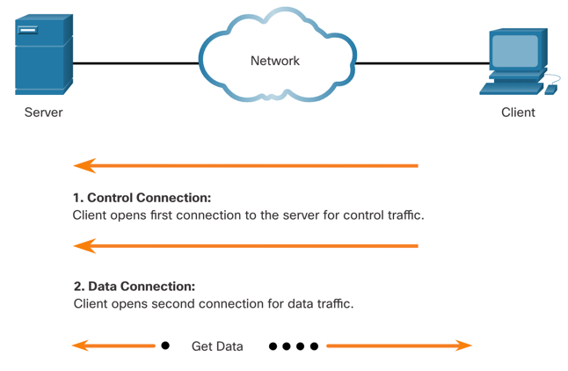
Servicios de uso compartido de archivos Protocolo de transferencia de archivos
El protocolo FTP se desarrolló para permitir las transferencias de datos entre un cliente y un servidor. Un cliente FTP es una aplicación que se ejecuta en una computadora cliente y se utiliza para insertar y extraer datos en un servidor FTP.
Paso 1 El cliente establece la primera conexión al servidor para controlar el tráfico en el puerto TCP 21. El tráfico consiste en comandos de cliente y respuestas de servidor.
Paso 2: - el cliente establece la segunda conexión al servidor para la transferencia de datos real utilizando el puerto TCP 20. Esta conexión se crea cada vez que hay datos para transferir.
Paso 3:- la transferencia de datos puede ocurrir en cualquier dirección. El cliente puede descargar (extraer) datos del servidor o subir datos a él (insertarlos).
Notes:
15 - Capa de aplicación
15.5 – Servicios de uso compartido de archivos
15.5.1 - Protocolo de transferencia de archivos

Slide 32
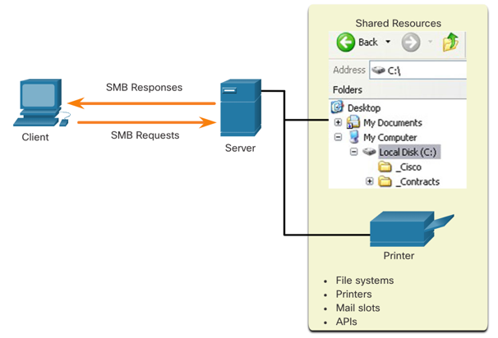
Servicios de uso compartido de archivos Bloqueo de mensajes del servidor
El Bloque de mensajes del servidor (SMB, Server Message Block) es un protocolo cliente-servidor para compartir archivos: Los servidores pueden hacer que sus recursos estén disponibles en la red para que los usen los clientes.
Tres funciones de los mensajes SMB:
Iniciar, autenticar y terminar sesiones
Controlar el acceso a los archivos y a las impresoras
Autorizar una aplicación para enviar o recibir mensajes para o de otro dispositivo
A diferencia del protocolo para compartir archivos admitido por FTP, los clientes establecen una conexión a largo plazo con los servidores. Después de establecer la conexión, el usuario del cliente puede acceder a los recursos en el servidor como si el recurso fuera local para el host del cliente.
Notes:
15 - Capa de aplicación
15.5 – Servicios de uso compartido de archivos
15.5.2 – Bloqueo de mensajes del servidor
15.5.3 — Compruebe su comprensión — Servicios de intercambio de archivos

Slide 33
15.6 - Módulo de práctica y cuestionario
Notes:
15 - Capa de aplicación
15.6 – Práctica del Módulo y Cuestionario

Slide 34
Práctica del módulo y cuestionario ¿Qué aprendí en este módulo?
Los protocolos de capa de aplicación se utilizan para intercambiar los datos entre los programas que se ejecutan en los hosts de origen y destino.La capa de presentación tiene tres funciones principales: formateo o presentación de datos, compresión de datos y cifrado de datos para la transmisión y descifrado de datos al recibirlos.La capa de sesión crea y mantiene diálogos entre las aplicaciones de origen y de destino.
En el modelo cliente-servidor, el dispositivo que solicita información se denomina “cliente”, y el dispositivo que responde a la solicitud se denomina “servidor”.
En una red P2P, hay dos o más PC que están conectadas por medio de una red y pueden compartir recursos sin tener un servidor dedicado.
Los tres tipos de mensajes comunes son GET, POST y PUT
El correo electrónico soporta tres protocolos separados para funcionar: SMTP, POP e IMAP.
El protocolo del DNS define un servicio automatizado que coincide con los nombres de recursos que tienen la dirección de red numérica solicitada.
DHCP para IPv4 este servicio automatiza la asignación de direcciones IPv4, máscaras de subred, gateway y otros parámetros de redes IPv4.Los mensajes de DHCPv6 son SOLICIT, ADVERTISE, INFORMATION REQUEST y REPLY.
Un cliente FTP es una aplicación que se ejecuta en una computadora cliente y se utiliza para insertar y extraer datos en un servidor FTP.
Aqui hay tres funciones de los mensajes SMB pueden iniciar, autenticar y terminar sesiones, controlar el acceso a archivos e impresoras, y permitir que una aplicación envíe mensajes a otro dispositivo o los reciba de él.
Notes:
15 - Capa de aplicación
15.6 – Práctica del módulo y cuestionario
15.6.1 - ¿Qué aprendí en este módulo?
15.6.2 — Prueba de módulo — Capa de aplicación

Slide 35
Módulo 15: Capa de aplicación Nuevos Términos y Comando
Application Layer Presentation Layer Session Layer Client-server model Peer-to-peer Uniform Resource Locator (URL) Uniform Resource Identifiers (URI) HTTP/HTTPS GET POST PUT SMTP POP | IMAP Domain Name Service (DNS) Fully-Qualified Domain Names (FQDNs) nslookup Dynamic Host Configuration Protocol (DHCP) DHCPDISCOVER DHCPOFFER DHCPREQUEST DHCPACK File Transfer Protocol (FTP) Server Message Block (SMB)
Notes:
Módulo 15: Capa de aplicación Nuevos Términos y Comando

